Slide 1
[11]史密特觸發器(Schmitt Trigger)

Slide 2
討論
史密特觸發器由於具有V_{ON}>V_{OFF}之滯壓特性，所以在控制電路中用途極廣，其主要用途為何?(答案不只一個)
    電壓比較器
    消除信號隨機抖動
    類比數位轉換器
一般比較器和史密特觸發器的差異為何?
    史密特觸發器有遲滯(Hysteresis)特性

Slide 3
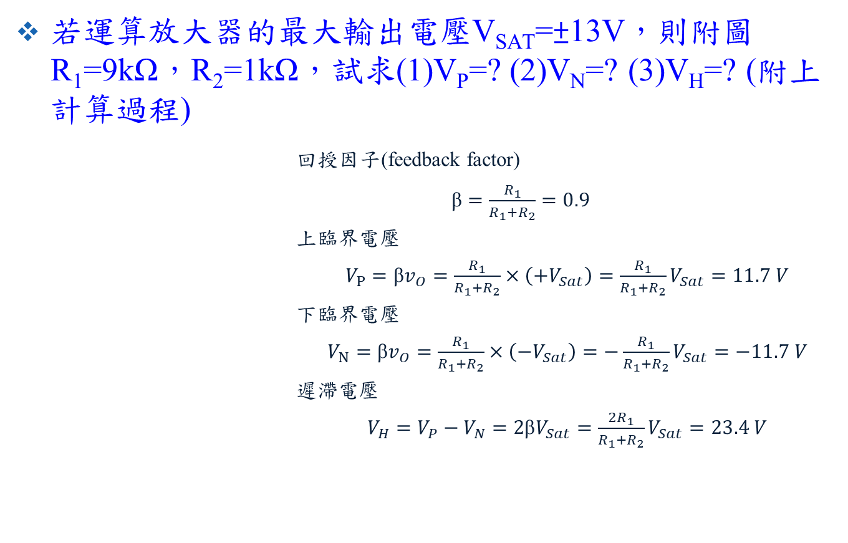
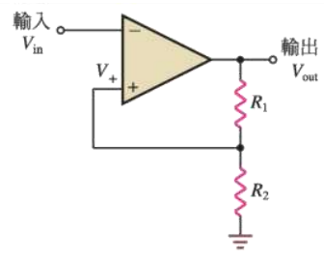
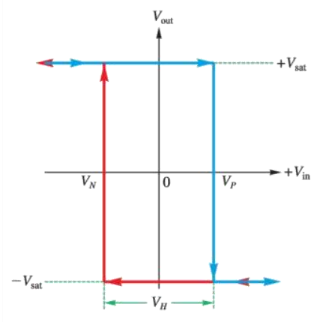
討論

Slide 4
元件表
器 材 名 稱 | 數 量
電阻:100 Ω | 1
1 kΩ | 1
2.2 kΩ | 2
10 kΩ | 2
OPAMP:μA741 | 1
BJT:NPN-9013 | 2
三用電表 | 1

Slide 5
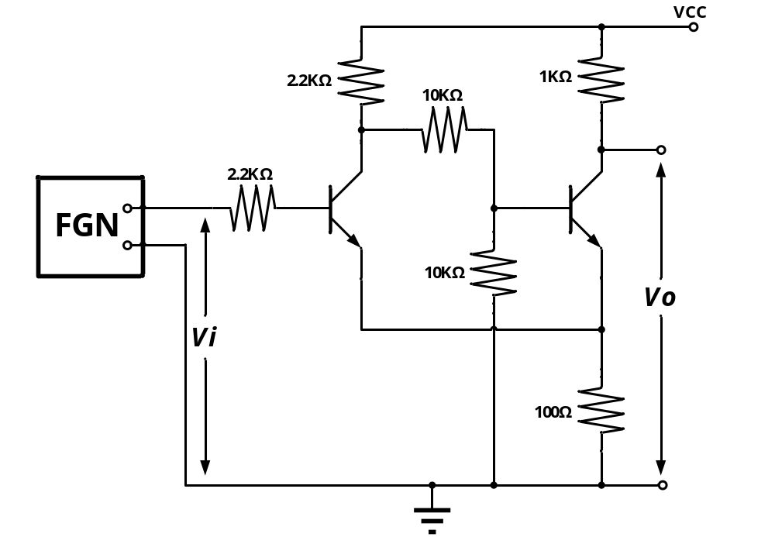
實驗項目
工作一
  V_{CC}=+9V 。
  調整信號產生器，使V_{i}為1kHz之正弦波V_{p-p}=9V。
  以示波器同時觀察V_{i}及V_{o}之波形。

Slide 6
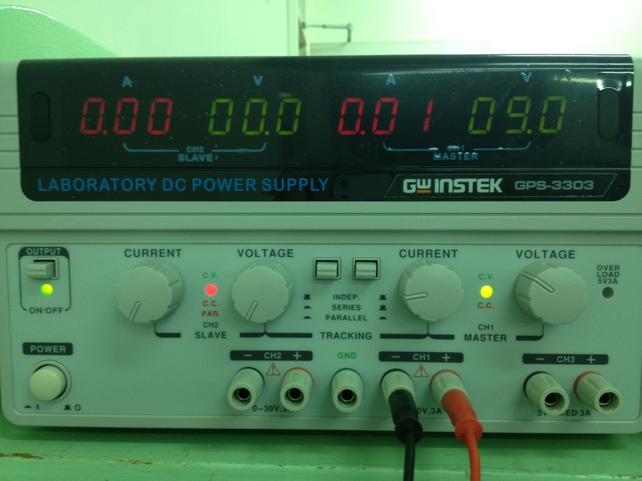
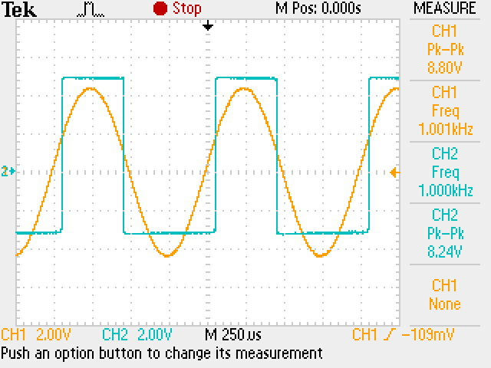
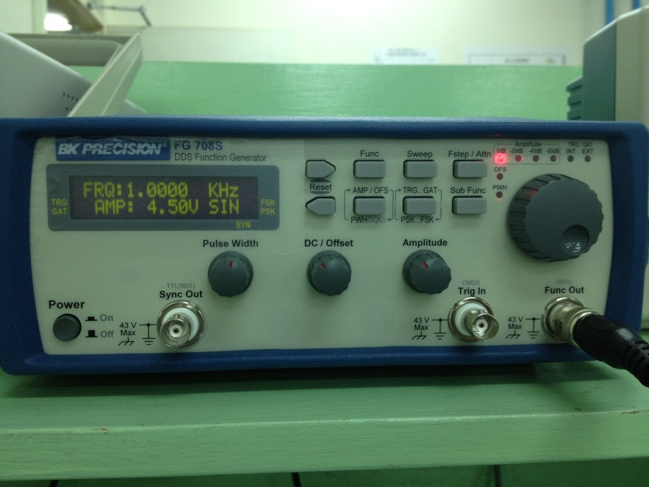
量測結果

Slide 7
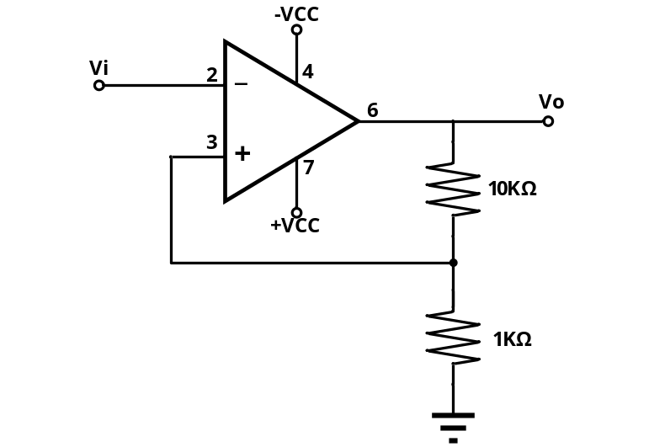
實驗項目
工作二
  運算放大器為uA741，雙電源±V_{CC}=±9V。
    請將電源供應器的Master與Slave兩端都調整到9V，且將Master的負端與Slave的正端相接，當成是電路的GND，則Master的正端成為+V_{CC}，Slave的負端成為-V_{CC} 。
  調整信號產生器，使V_{i}為1kHz之正弦波振幅V_{p-p}=5V。
  以示波器同時觀察V_{i}及V_{o}之波形。

Slide 8
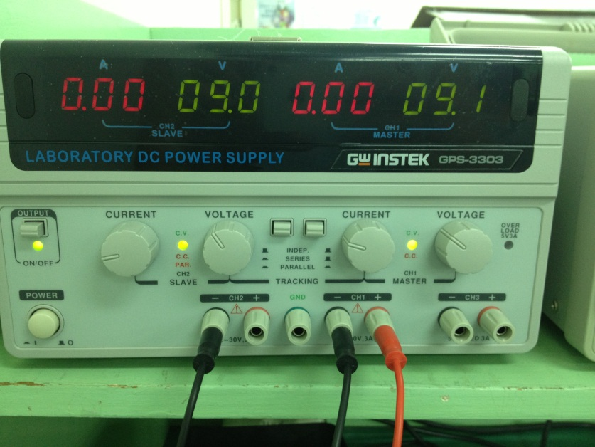
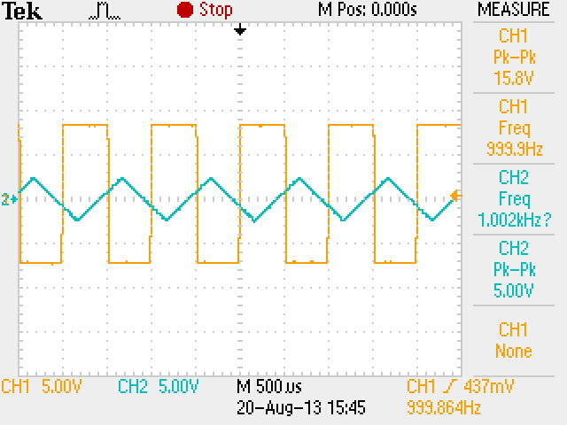
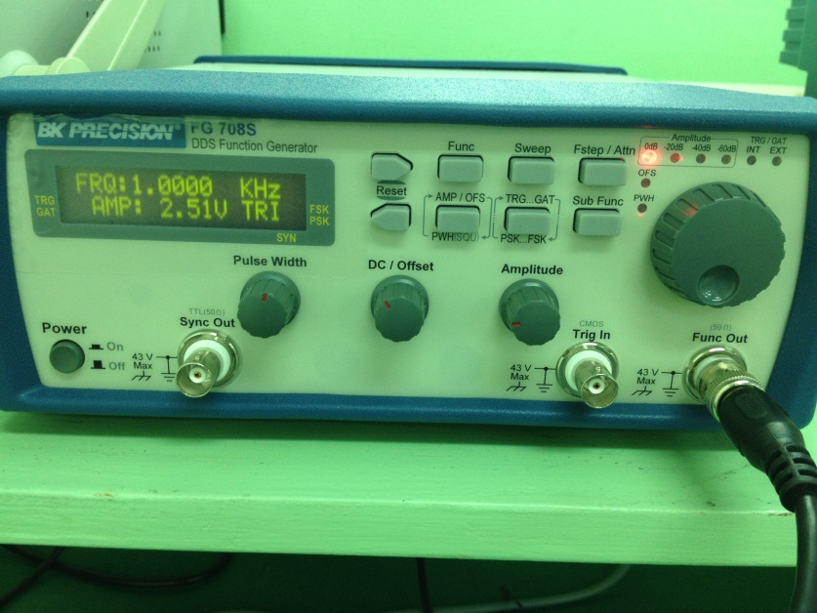
量測結果

Slide 9
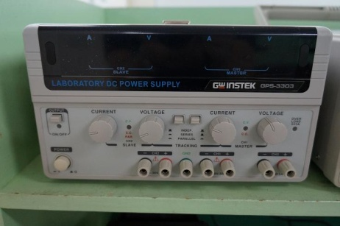
附錄:認識電源供應器(1/4)
功用: 提供所需電壓
配備:
  兩組可調整電源
  MASTER
    顯示螢幕
    插孔
    電壓旋鈕(調整所需電壓)
    電流旋鈕(調整所需電流)
  SLAVE
    同Master
  一個控制器(控制兩組電源間的關係)
    INDEPENDENT
    SERIAL
    PARALLEL
  一組固定電源(DC 5V)
    一組插孔

Slide 10
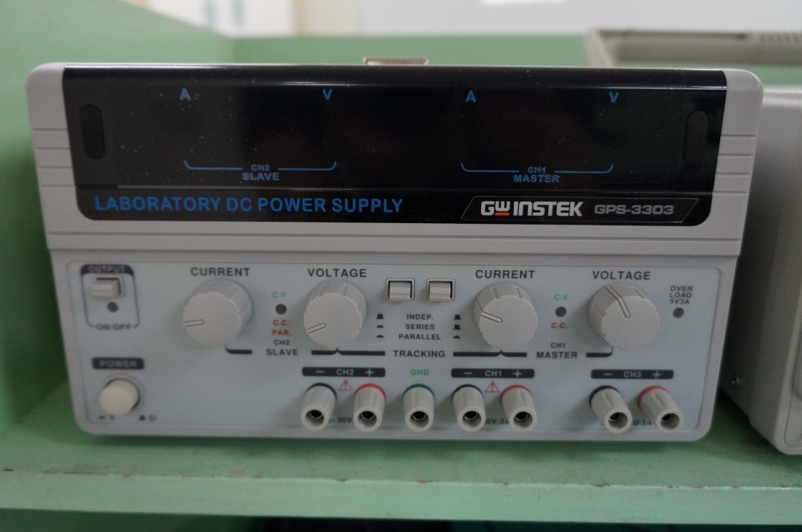
附錄:認識電源供應器(2/4)
控制器
SLAVE
MASTER
顯示螢幕
電壓旋鈕
電流旋鈕
電源開關
提供DC 5V

